Slide 1

Hvordan går det med din afregning?
Tirsdag den 12. september 2023 kl. 15:00-16:15

Slide 2

Præsentation – Hvem er vi?
Center for Sundhed
Det Nære Sundhedsvæsen
Enhed for Praksisaftaler
Økonomienheden

Slide 3
Dagsorden
Sundhed.dk – Hvor kan jeg finde min Honoraropgørelse og Afstemningsadvis?
Gennemgang af en Honoraropgørelse og Afstemningsadvis
Særligt omkring vederlagsfri psykologhjælp
DNHF (Den Nationale Henvisnings Formidling)
Nye ydelseskoder ifm. Ny OK 2023
Generelle OBS-punkter i afregningen
Hvornår skal jeg kontakte hvem?
Tak for i dag

Slide 4
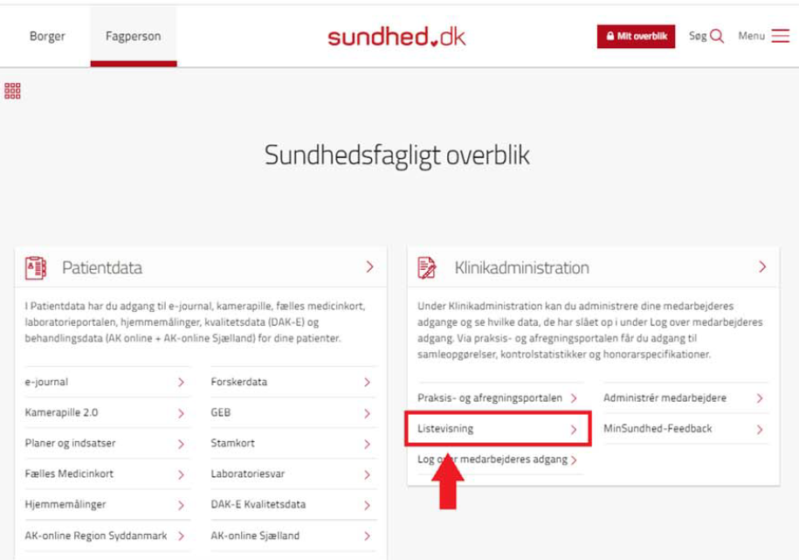
- Hvor kan jeg finde dem på Sundhed.dk?
Honoraropgørelse Afstemningsadvis

Slide 5
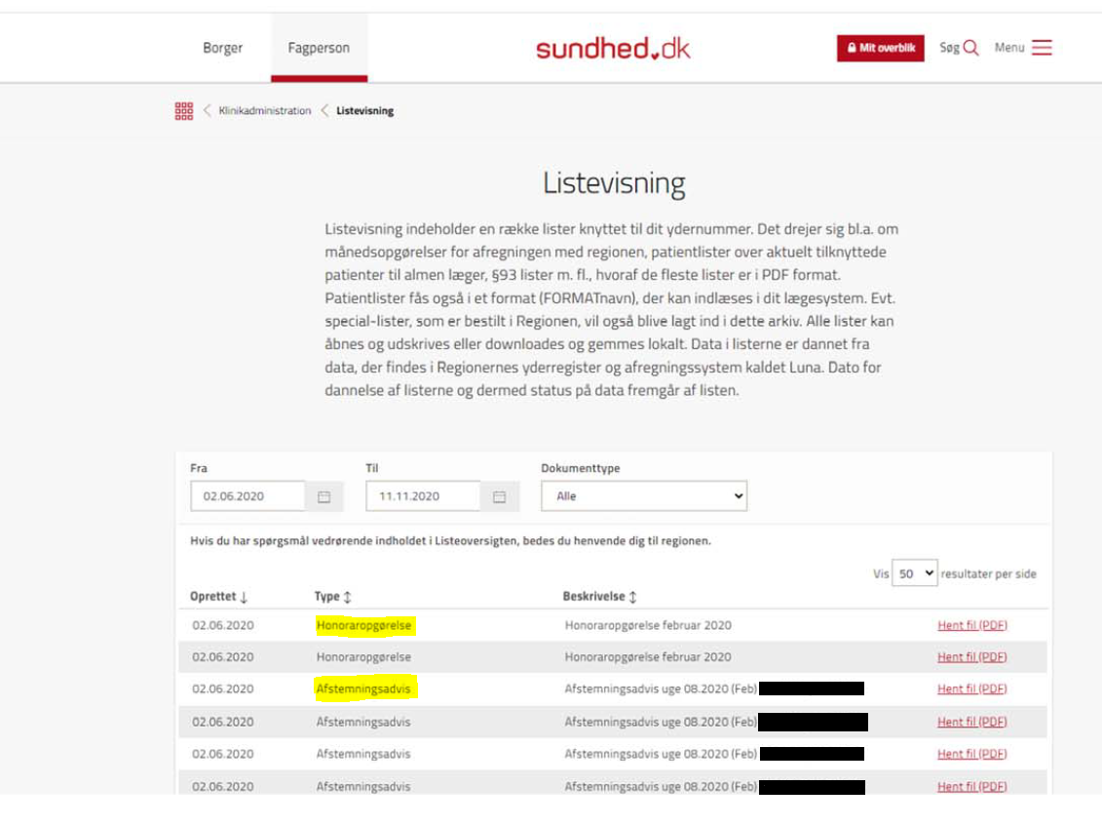
- Hvor kan jeg finde dem på Sundhed.dk?
Honoraropgørelse Afstemningsadvis

Slide 6
Honoraropgørelse og Afstemningsadvis
Overenskomst om psykologbehandling Juli 2023
§ 40. Generelle afregningsbestemmelser Stk. 2. ”Psykologen er ansvarlig for selv at holde sig orienteret om de månedlige honorarspecifikationer.”

Slide 7
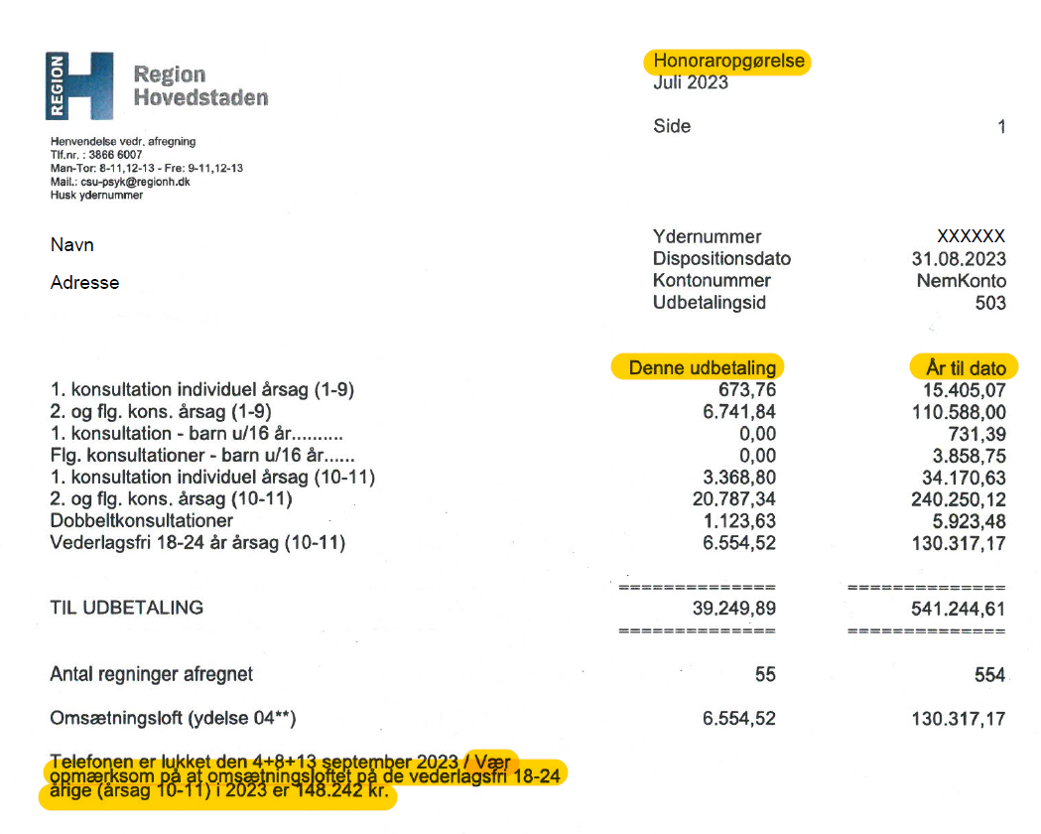
Honoraropgørelse

Slide 8
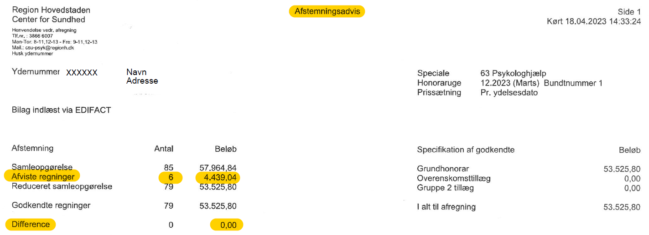
Afstemningsadvis Side 1

Slide 9
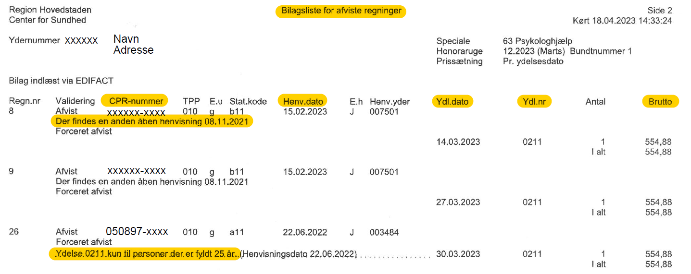
Afstemningsadvis Side 2

Slide 10

Vederlagsfri psykologhjælp
§ 16. Omsætningsgrænse Stk. 1. ”Psykologen kan maksimalt omsætte for 148.242 kr. for den del af den årlige afregning med regionen, som vedrører den vederlagsfrie depressions- og angstbehandling (henvisningsårsag 10 og 11) for 18-24-årige. Omsætningsgrænsen følger kalenderåret.” Stk. 2. ”Psykologen er forpligtet til at følge omsætningen i egen praksis set i forhold til omsætningsgrænsen samt at fordele aktiviteten ud over hele året.” Stk. 3. ”I de tilfælde, hvor en psykolog har nået omsætningsgrænsen, skal psykologen orientere henviste borgere om, hvor pågældende kan søge behandling eller finde oplysninger herom.”
Permanent tillægsaftale vedr. vederlagsfri psykologhjælp § 3. Afgrænsning af personkreds ”Klienter, der fylder 25 år inden de afslutter deres behandlingsforløb, har ret til at fortsætte på den vederlagsfri ordning til deres behandling afsluttes.”

Slide 11
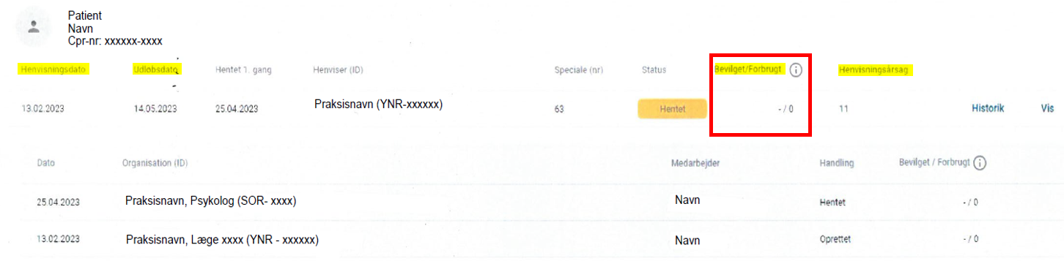
DNHF Den Nationale Henvisnings Formidling
Vær opmærksom på at der kan være mere end en måneds forsinkelse fra behandling til henvisningsforbruget bliver opdateret på DNHF
§ 24. Henvisning til psykolog Stk. 4. ”En henvisning skal være hentet af psykologen på Henvisningshotellet inden for tre måneder fra udstedelsen.”

Slide 12
Nye ydelseskoder pr. 1. juli 2023
Tværsektoriel konference
Henvisningsårsag 1-9: 0172
Henvisningsårsag 10-11: 0272
Vederlagsfri forsøgsordning: 0472
Udskrivningskonference
Henvisningsårsag 1-9: 0173
Henvisningsårsag 10-11: 0273
Vederlagsfri forsøgsordning: 0473
Efterfølgende videokonsultation
Henvisningsårsag 1-9: 0174
Henvisningsårsag 10-11: 0274
Vederlagsfri forsøgsordning: 0474
Ændringer i gruppekonsultationer
Før: Gruppekonsultationer for 2, 3, 4, 5, 6, 7, 8, 9 personer
Nu: Gruppekonsultationer for 2, 3-5, 6 eller flere
Telefonkonsultation
Henvisningsårsag 1-9: 0175
Henvisningsårsag 10-11: 0275
Vederlagsfri forsøgsordning: 0475

Slide 13

Vær i din afregning generelt opmærksom på
Indsendelse af afregning til regionen § 41. Elektronisk afregning Stk. 4. ”For hver måned indsender psykologen afregningsmateriale for de afholdte konsultationer inden den 10. i den efterfølgende måned til den region, hvor psykologen har klinik.”
Angst og depression – Alder Bilag 6. - § 1. Jf. heraf skal man på henvisningstidspunktet være fyldt 18 år

Slide 14
Vær i din afregning generelt opmærksom på
Der findes en anden åben henvisning § 22. Valg af psykolog Stk. 1. ”Patienten kan frit vælge mellem de til overenskomsten tilmeldte psykologer. Patienten kan desuden ændre valg af psykolog under behandlingsforløbet.” – Brug henvisningen op inden ny tages i brug
Behandling før henvisningsdato er et no-go Bilag 6. - § 2. Stk. 2. ”Der skal foreligge en skriftlig eller en elektronisk henvisning fra en alment praktiserende læge, inden behandlingen påbegyndes.”

Slide 15
Vær i din afregning generelt opmærksom på
‘Genhenvisninger’ § 5. Konsultationers omfang og limitering Jf. Stk. 6. kan der vedr. henvisningsårsag 10 og 11 (angst og depression) genhenvises
Anmærkning til § 5 Iværksættelse af nyt behandlingsforløb: ”Har en patient tidligere været henvist under en specifik henvisningskategori, kan der være tilfælde, hvor lægen igen har behov for at henvise inden for den samme kategori. Hvorvidt patienten har ret til et nyt behandlingsforløb, vil altid afhænge af den lægelige vurdering.”

Slide 16
Hvornår skal jeg kontakte hvem?
Kontakt regionen hvis du har spørgsmål til:
Kontakt din systemleverandør hvis du har spørgsmål til:
Kontakt din forening hvis du har spørgsmål til:
Hvilken henvisning du skal bruge
Hvor mange konsultationer / ”klip” der er tilbage på en given henvisning
Spørgsmål til en afvist regning
Hvordan du indsender din afregning
Hvordan du retter en afvist regning
Fortolkningsspørgsmål til overenskomsten
(Tlf.nr. til Dansk Psykolog Forening: 3526 9955)
Andre nyttige tlf.nr. /e-mail
Datakonsulent Caroline Kaas Nørregaard: 2444 0057
Datakonsulenterne.center-for-sundhed@regionh.dk
Sundhed.dk Support: 4422 2080
DNHF: 4482 7964

Slide 17


Tak for i dag
Du er altid velkommen til at kontakte Region Hovedstadens yderadministration og afregningsteam Telefonen er åben på følgende tidspunkter:
Mandag – torsdag: kl. 8.00 - 11.00 og kl. 12.00 - 13.00
Fredag: kl. 9.00 - 11.00 og kl. 12.00 - 13.00
38 66 60 07
CSU-psyk@regionh.dk

